Slide 1
召集人研習 十二年國民基本教育課綱跨領域教學設計
地點：台南市新市國中
鍾長宏
20181025

Slide 2
今天內容
回憶為何需要跨領域教學？
跨領域課程呈現的方式與示例
經驗分享
實作

Slide 3
回憶為何需要跨領域教學？
總綱的「修訂背景」揭示不得不改變的原因：

Slide 4
注重知識的轉移  終身學習態度的培養
將所學儘早導入日常生活中，以提高學生學習興趣。
 讓學生覺得在學校所學是有用的知識。
提高興趣
發現問題
學習新知
應用所學
解決問題
有意義的學習(meaningful learning) (Anderson & Krathwohl, 2001; Duncker, 1945; Mayer, 1992)

Slide 5
Bloom’s Taxonomy修正版的六個認知過程向度層次
(依據某項標準作價值判斷的能力)
(利用資訊創造新事物)
(將所學分析為各個構成的部分，或找出各部分間的相互關係)

Slide 6
英語科課程目標
這是最基礎的課程目標
培養英語文聽、說、讀、寫的能力，應用於日常生活溝通。
提升學習英語文的興趣並涵育積極的學習態度，主動涉獵各領域知識。
建構有效的英語文學習方法，強化自學能力，奠定終身學習之基礎。
尊重與悅納多元文化，培養國際視野與全球永續發展的世界觀。
培養以英語文進行邏輯思考、分析、整合與創新的能力。
這是最高階的課程目標

Slide 7
認識 anxiety
Anxiety是一種自主神經系統所引發的緊張、憂慮、煩惱主觀感覺。(Horwitz, Horwitz, & Cope, 1986)
認識三種anxiety： 個性焦慮(trait anxiety) 情境焦慮(state anxiety) 特定情境下特殊性焦慮(situation specific anxiety) (MacIntyre, 1995) 。
Notes:
trait anxiety 是在外語學習課時就有的。可能是自己嚇自己的焦慮，也可能是先前的外語學習經驗不佳所產生的焦慮。
state anxiety是某一種狀況下所造成的臨時性焦慮。
situation specific anxiety：外語學習焦慮是屬於此種焦慮。
Anxiety, behavior & cognition三者間是交叉互相影響，有時會有負面影響；例如，因為焦慮分心而沒注意聽，結果更聽不懂，就更表現不好，然後就變得更焦慮。如此惡性循環下去。
但有時也會有正面影響；例如因焦慮而更努力用功，致而更聽得懂，也因而在各方面表現更好。

Slide 8
Anxiety對於外語學習的影響
外語學習焦慮會干擾與影響外語的學習。有外語學習焦慮的學生，在學習時容易分心，進而造成學習成效不佳 (MacIntyre, 1995)。
anxiety
cognition
behavior
Notes:
trait anxiety 是在外語學習課時就有的。可能是自己嚇自己的焦慮，也可能是先前的外語學習經驗不佳所產生的焦慮。
state anxiety是課堂上現場所造成的臨時性焦慮。
Anxiety, behavior & cognition三者間是交叉互相影響，有時會有負面影響；例如，因為焦慮分心而沒注意聽，結果更聽不懂，就更表現不好，然後就變得更焦慮。如此惡性循環下去。
但有時也會有正面影響；例如因焦慮而更努力用功，致而更聽得懂，也因而在各方面表現更好。

Slide 9
緩解焦慮是促進學生有效學習不可迴避之務
緩解焦慮必須是全方面的：
課程教材內容：不要過難，尤其是跨領域內容。
教學法，或活動/任務設計：隨時依上課時學生反應而調整。
評量：
要讓各種程度學生都可以回答 (差異化評量)
依標準本位評量表現標準評等第
依評等結果實施補救/加深加廣教學

Slide 10
溝通式教學法的改變 (Brown, Clara Lee, 2007)
質疑點： 只教導學習英語文的學生一般性對話能力與基礎的讀、寫功能，是無法適應於現今對於英語文學習者的學術成就之要求。
導正點： 所提供的學習教材與老師的教學法，應導為以整合語文和內容的學術語文發展。
所以領綱「實施要點」「課程發展」才會要求：
融入知識性文本，以擴展學習範圍與強化學習深度。
Notes:
想想為何課綱要求要跨領域？為何連會考都會出現各種內容的文本試題？

Slide 11
課綱 與 教學實施
4 skills 能力擴展的方式
國民中學教育階段應延伸聽、說、讀、寫及整合能力的訓練，利用菜單、時間表、行程表、地圖、指標、報章雜誌等各種實際生活資料進行口語及聽力活動。
閱讀方面，應增加不同主題和體裁的教材，以提高閱讀興趣、增強閱讀能力，並幫助學生發展處理訊息的閱讀策略和能力；閱讀教學應該突破字彙量的框架與箝制，適度選取稍微超出學生現有字彙量的文本，鼓勵學生在有微量「生字」的情況下，仍有信心、能力處理文本的訊息。
寫作能力的培養，應循序漸進從合併、改寫、完成句子、回答問題、造句到書寫簡單的段落。
Notes:
在平時教學時，儘量提供學生聽和說的機會。CLIL教學也是以聽、說為主，讀、寫為輔。
閱讀部分配合前頁跨領域課程所言「融入知識性文本，以擴展學習範圍與強化學習深度」，就可以理解為何教學實施是如此說了。當然，評量是隨著教學連動的，也就可以理解為何國教院的「青蛙與蟾蜍」核心素養導向題，是如此的設計了。
對照總綱有關高職方面的跨領域校訂科目規劃原則「教學目標」 (總綱pp. 22-23)，為強化學生未來自我行銷的能力，配合網路，也需要有寫作的能力。

Slide 12
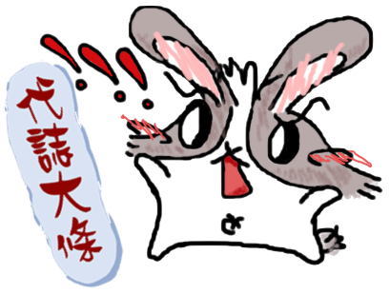
國中英語科跨領域課程設計難嗎？
不能說不難，
但也沒想像中的難。

Slide 13
您的其他領域長處是什麼？
除了文學、語言研究外，檢視您還有哪些領域的專長？
從日常生活中，找到您的其他領域知識專長。 先專精某學科的某單元後，再逐漸擴展到其他部分。
(Brown, Clara Lee, 2007. Content-based ESL instruction and curriculum.)
搜尋國中生所學的字彙、句型，您的領域專長該如何融入？
這個最
容易入手
平時對於社會或全球議題、科技、自然等報導要多留意。

Slide 14
編寫跨領域教材的基本原則
課程內容跨越其他領域/學科知識。
但同時也提供了在該單元中可以使用的足夠且學生可以理解的語言知識。
(Brown, Clara Lee, 2007. Content-based ESL instruction and curriculum.)

Slide 15
英語科跨領域課程教學有哪些教學法？
沒固定
傳統文法翻譯教學法 (Grammar-Translation Approach)、溝通式教學法 (Communicative Language Teaching Approach) 、以文體類型為本的教學法 (Genre-based Approach)都可以用。
但需依Content-based Curriculum的教學目標而有所調整。 (陳其芬, 2012)
Notes:
1.陳其芬(國立高雄第一科技大學學務長)，談 ESP教學：以語言使用「適切性」為重點 (ESP: English for specific purposes)
2. Genre /ˈʒɑːn.rə/ : a style, especially in the arts, that involves a particular set ofcharacteristics:
What genre does the book fall into - comedy or tragedy?
a literary/musical/film genre

Slide 16
各式教學法在Content-based Instruction中如何調整？
溝通式教學法，雖然英文教師可能都很熟悉，但最重要的是要讓學生能根據情境脈絡 (context)，特別是注意溝通目的與閱聽者的需求(audience-based)來決定語言使用的適切性。
以文體類型為本的教學法，需讓學生了解不同領域及不同溝通目的會有不同的文體，再融合字彙及句法教學，以語言功能概念為導向，並加強文體結構之分析來強化語用適切性之學習。 (陳其芬, 2012)

Slide 17
跨領域教學一定要和其他學科老師協同教學嗎？
不一定
視「教什麼及如何教」決定
若是教學內容，強調閱讀理解能力，以字彙為主、句法為輔，則專業教師有可能教的比英文教師好，因為他們有充分的專業背景知識，對於專業性文章他們有可能較容易理解。
若是教學內容較強調語用及文體結構，以培養學生增進語言使用之適切性為目標，英文教師應該就會勝過專業教師，因為英文教師的語用知識及言談或篇章分析能力較強，對語言的敏感度也較高，應較易知道如何引導學生注意語言適切性的問題 (陳其芬, 2012)。

Slide 18
但想想你有可能教太深嗎？
教太深入，不但英語老師自己不懂，學生要透過這麼不熟悉的語言去理解另一個學科，那困難度可想而知。
故在內容上沒有太深的情況下，依經驗，建議仍由英語老師自己教為佳。
且老師可以視學生的接受度，隨時調整教學內容和教學方法。
當然，自己要多做功課是難免。

Slide 19
跨領域課程呈現的三種方式
找現成文章改寫為適用版本。
以主題方式，配合課本所學，自編教材。
以配合課本句型延伸練習為主，配以課外題材為背景。

Slide 20
英語科跨領域課程教學的型式之一 CLIL教學
CLIL: Content and Language Integrated Learning
先參考他人如何修改既有篇章為合適的跨領域教材
Notes:
英語科跨領域課程教學就是content-based ESL instruction。
content-based ESL instruction有很多種型式，也沒有固定的教學法，

Slide 21
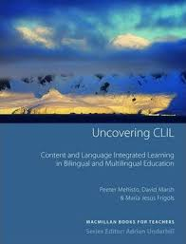
Uncovering CLIL示例
(pp. 4-7)

Slide 22
跨領域選文改寫 1：用括弧插字代替中文 (p. 4)
107年會考#35-37
Notes:
不用中文，而改用這種方式提示新字，也是英文閱讀的一環。

Slide 23
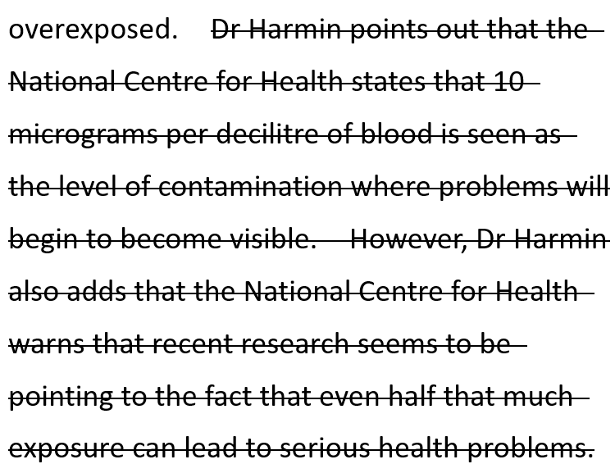
跨領域選文改寫 2：刪除不必要或太難、太專業的字句
(pp. 4-7)

Slide 24
用問題引導學生閱讀 (pp. 4-6)
Facilitating comprehension
Fostering critical thinking Using diagrams
Analysing different perspectives
Comparing pollution statistics

Slide 25
學習目標
(p. 6)
指出關鍵訊息
讀/說
從多角度說出關切事項
說
呈現明確、具說服力的觀點
寫/說
用適切的語辭寫信給政府部門
寫
提出實際的解決方案
寫/說

Slide 26
課堂進行中，老師和學生應做事項 (p. 7)
What the teacher does
What the students do

Slide 27
英語科跨領域課程教學的型式之二 主題教學
(pp. 8-26)

Slide 28
初期規劃步驟-1
先確定教材內容的主軸/主題。
先確認所跨的學科/領域。
確認要培養哪些核心素養能力？
適合年級、學期、時數。
課程架構：各單元主題安排。
合作開發編寫之教師團隊人員(含跨領域/學科教師) 。

Slide 29
初期規劃步驟-2
確認需融合已學過的句型有哪些？
評量所對應之「語言能力評量標準」、評量的設計與「評分指引」。 不一樣的評量目標，評量內容的設計就會不同。 測同一語言能力者，可以試著多次的評量一起合併計算。
網路資源之蒐集與研究。
照片、圖片、影片版權的取得。
繪圖人員。

Slide 30
教學簡報 與 教案 哪個先寫？
教學簡報先寫
簡報
教案
用簡報設計流程初稿。
用教案(含各附件)說明流程與教法， 並計算時間。(pp. 4-5)
根據教案修改簡報流程、動畫呈現。

Slide 31
主題教學示例

Slide 33
主題式教學示例：各單元安排
Unit 4
Typhoons And Taiwan (3節課)
Unit 5
Water Resource In Taiwan (3節課)
Unit 6
Wind And Comfortable Homes (5節課) 含桌遊、小書製作各1節
Unit 2
Unit 3
Unit 1
Air Pressure And Wind (2節課)
Monsoons And Taiwan (I) (2節課)
Monsoons And Taiwan (II) (3節課)

Slide 34
主題式教學示例：教學策略
螺旋式教學
差異化教學
分組合作學習
任務導向教學
多元方式評量
(形成性+總結性)

Slide 36
鷹架的搭建
句型：一定是學生已學過的句型
單字：每節課引進的生字越少越好，新字最好不要超過 七個。(Mehisto et al., 2008, p. 146)
內容：影片/圖片是好媒介。
鷹架的組構：
1. 「句型+單字(含新字)+內容」的套用練習。
2. 小總結評量的驗收。

Slide 37
專業知識的深入度
以了解現象為主。
 必須考慮到學生所學的單字量 及 所跨領域/學科的已學知識、生活經驗。
過度深入可能讓學生因難以理解，或生字太多，而失去學習興趣。

Slide 38
提供學生任務(task)限制範圍的必要性
任務(task)型學習，總是受到學生喜愛與投入。
但最好提供一定的主題或範圍。
若沒限制範圍，將導致於：
學生因依自己興趣訂主題，致超出之前所搭鷹架的詞彙範圍。
原訂評分指引將難以適用。
Notes:
沒限制範圍情況如：
自行選擇喜歡做的一道菜，並說出食材名稱與做法。N種的食材與做法，將會造成老師的詞窮；或是學生專挑簡單型，如生菜沙拉等。
選擇自己喜歡的國家，並說明原因。若改以限制歐洲國家，則因大部分國家有共同的特色，故在詞彙教學上會比較有範圍限制。

Slide 39
善用PowerPoint裡的動畫效果
讓說明更清楚，學生更容易了解。
讓頁面的呈現更顯活潑、不單調。

Slide 40
例1：
flow
e.g.
The river flows from the mountains to the sea.

Slide 41
例2：
rises.
40°C
The temperature
0°C

Slide 42
Today’s New Word
例3：
expand
e.g.
When the sun shines, the air expands.
Air

Slide 43
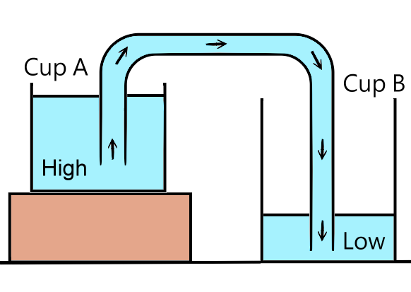
Let’s Think About Q1:
例4：
What makes the water flow from Cup A to Cup B?
(The answer is on the next slide.)

Slide 44
減輕負擔
又增加學習效率的方法

Slide 45
每週只上一節是困擾點嗎？(每節只有45分鐘)
NO.
每週只有上一節課。
 所以學生來上課時，很有可能已忘了上週上什麼了。
 所以每節課你得用10-15分鐘的時間複習(warm-up)。
課尾還得要用約5分鐘wrap-up。
從試教中的警示：學生在學習十分鐘後，必須動起來， 避免昏迷。
 通常一個「活動」不只進行5分鐘。
實際每節課會教新的內容，通常都只有一點點。
別忘了還要教新單字。

Slide 46
將跨領域教材拆成小單元的優點
用英文學習跨領域新知識，對國中生來說，是個大挑戰。
在學習新知時，為利於短期的記憶，一次所呈現者，不要超過七個新訊息。(Mehisto et al., 2008, p. 146)
應用Krashen (1982) 的 “i + 1” 理論，因為學生的進步僅發生在所提供給學生的課程內容，比學生已習得的語言知識稍微高階一點程度的狀況下。
Notes:
所以有些領域/科目如歷史、公民等比較難跨，因為會有很生字或因人而異的想法

Slide 47
影片的使用時機
但影片不要太長！
影片總是吸引學生的注意力。
若是跨領域的教學內容，先用母語影片介紹，可以有效地建立學生的先備知識。  搭鷹架的一環。
若非是跨領域的專業教學內容，儘量不要使用母語影片。
若是純英語情境影片，要注意學生適合的語速。
語速太快，等於鴨子聽雷，一點效果都沒有。
Notes:
YouTube是豐富的影片來源。
影片不要太長，必要時，要進行截取。
影片播完，有時會配合簡單評量。

Slide 48
Student-centered Activities 總是受歡迎
受學生歡迎七項原因 (Schlechty, 2011)：
內容新穎、真實。
提供了肯定與撰擇。
在完成指定作業期間，能得到協助。
在群組合作中能有討論的機會。
學習內容豐富。
有讓學生完成作品的機會。
對於任務完成有明確的標準。
老師會很訝異看到學生的投入
老師改站在協助的立場

Slide 49
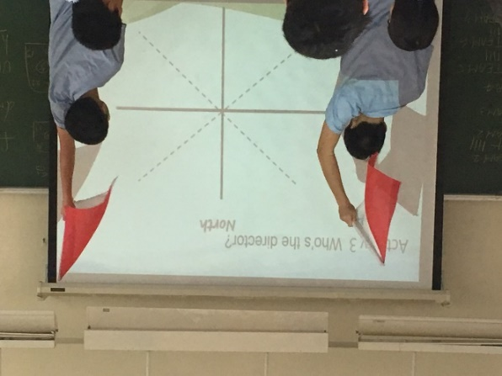
活用肢體活動(Kinesthetic activity)
兼顧到多元智能的不同學習方式，以促進教學 & 學習成效：visual, auditory & kinesthetic preferences (Mehisto et al., 2008, pp. 167-168)。
透過肢體活動，將語言和學習內容連結起來。
學生在學習十分鐘後，必須動起來，避免昏迷。
遊戲式的活動(playtime)是將學生與詞彙連結的絕佳方式(Mehisto et al., 2008, p. 41)。
也是觀察學生投入學習程度的好機會。
Notes:
就如同Madeline Hunter所說：期望所有同年齡的孩子用同一種方式學習，就好像是期望所有同年齡的孩子，都穿同一size的衣、褲一樣。(Mehisto et al, 2008, p. 167)

Slide 50
閱讀教學的小撇步 (pp. 27-30)
「大家來找喳」 (或稱「大家來抓錯」)活動
崔宏伊 (花蓮縣立宜昌國中)

Slide 51
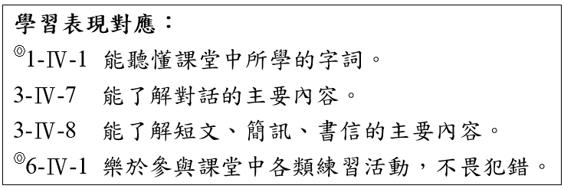
培養學習興趣

Slide 52
活動設計進行方式 -1 (p. 27)
(若是對話) 第一次教師請學生輪流role play兩個腳色。
第二次教師先設定key word(如最常出現的字/要學生學的新字詞等)，當學生唸到關鍵字詞時就需拍手或是做其他動作。
聆聽能力差異化評量： 依所讀錯的內容難易度，請程度不一的學生回答。
提振學生的注意力

Slide 53
活動設計進行方式 -2 (p. 29)
第三次教師請學生只能看ppt的文本內容 (前兩次有紙本可以看)。
教師從頭唸文本，並在唸的過程中故意唸錯字(如一句一個錯，但不一定每一句都要有錯)，讓學生專注聽並檢視老師唸錯的字，一聽到則可舉手回答出正確的句子，最快最正確者，教師給予加分獎勵。
並規定回答過的同學不可重複舉手，但可督促與協助同組的組員回答。
融入了肢體活動 (Kinesthetic activity)

Slide 54
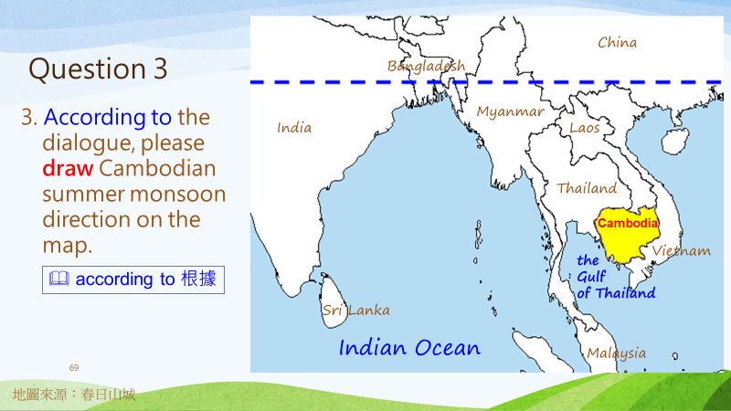
活動設計進行方式 -3 (p. 30)
最後才讓學生依文本內容，回答學習單的問題。
公布答案，答對的學生教師給予加分獎勵。

Slide 55
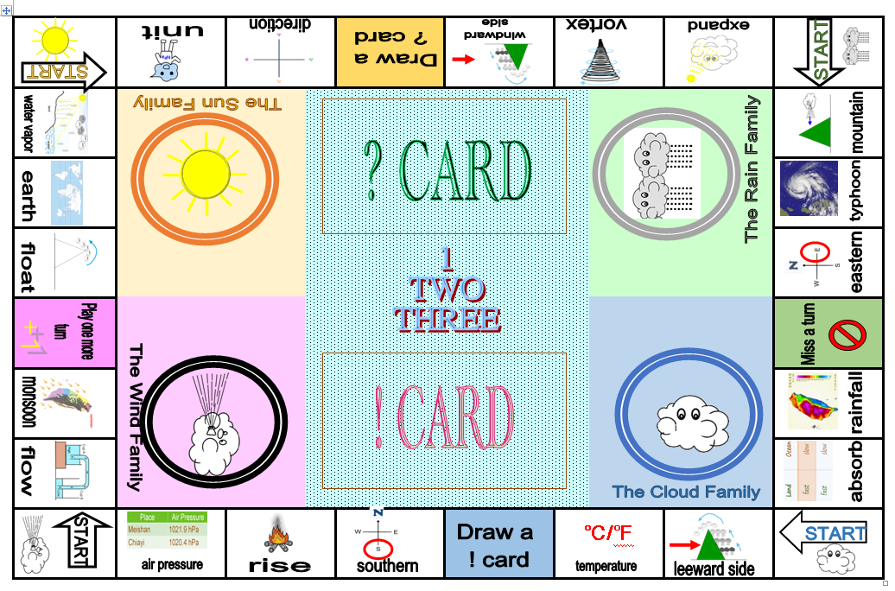
兩個複習性活動可供參考
大富翁式的桌遊：(1-3節)
 從遊戲中複習所學。
小書製作： (1節)
 差異化複習

Slide 56
桌遊(board game)的設計 (pp. 31-39)
由老師依所教內容先設計好，然後交給學生使用。(1節)
由各分組學生自行設計，然後交給別組學生使用。(3節)
學生為製作桌遊，必須得自行再把所學內容更熟悉化。
然後再將所學新知重組。
自行制訂遊戲規則。
用英語向別組同學說明如何使用該遊戲。 (Mehisto et al., 2008, p. 176)
4 skills都用上了！
Notes:
差異化學習、評量

Slide 57
小書的編寫 (差異化評量) (pp. 40-47)
是作為wrap-up/review的好活動。
以一張A4紙折切而成。
請學生以圖文並茂的方式呈現。
兼顧了多元智能的學習方式。
也是藝術與語言的整合。
實施時機：
每單元後。
整個課程教完後的最後一節。
(Mehisto et al., 2008, pp. 40-44)

Slide 58
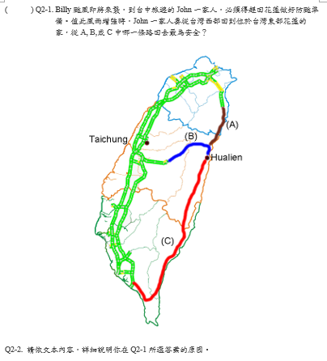
總結性評量：讀 (pp. 48-49)

Slide 59
總結性評量：讀(圖文轉換) (p. 50)

Slide 60
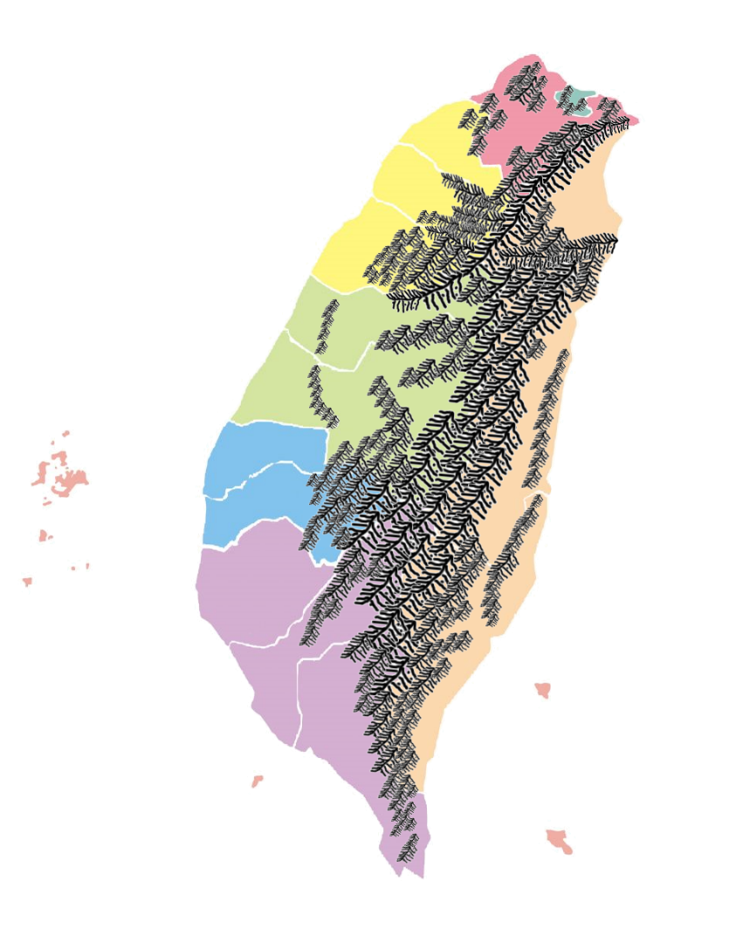
總結性評量：寫 (pp. 51-53)

Slide 61
跨領域教學不趕進度
跨領域教學是已學習的延伸應用，故有複習性質。
是以學生已學會內容與否，來決定是否進入下個單元或活動。
發現學生有興趣減低現象時 (Renninger & Hidi, 2016, p. 117)。
英語課綱「基本理念」：學生的學習動機及實際的消化吸收應優於教學進度的考量。
所以常會有因應學生理解進度，而調整教學內容之情事。
Notes:
Renninger & Hidi. (2016). The Power of Interest for Motivation and Engagement. N. Y.: Routledge.
英語課綱「基本理念」第二段：
在發展上述諸多 認知能力之餘，更應重視學習興趣的培養、學習動機的激發。
學生的學習動機及 實際的消化吸收應優於教學進度的考量。
尊重學生的個別差異與需求，提供適性學習的 環境，落實學習機會上的公平正義。

Slide 62
因應學生興趣減低，而調整教學內容之示例
製作季風氣候區國家海報
成果

Slide 63
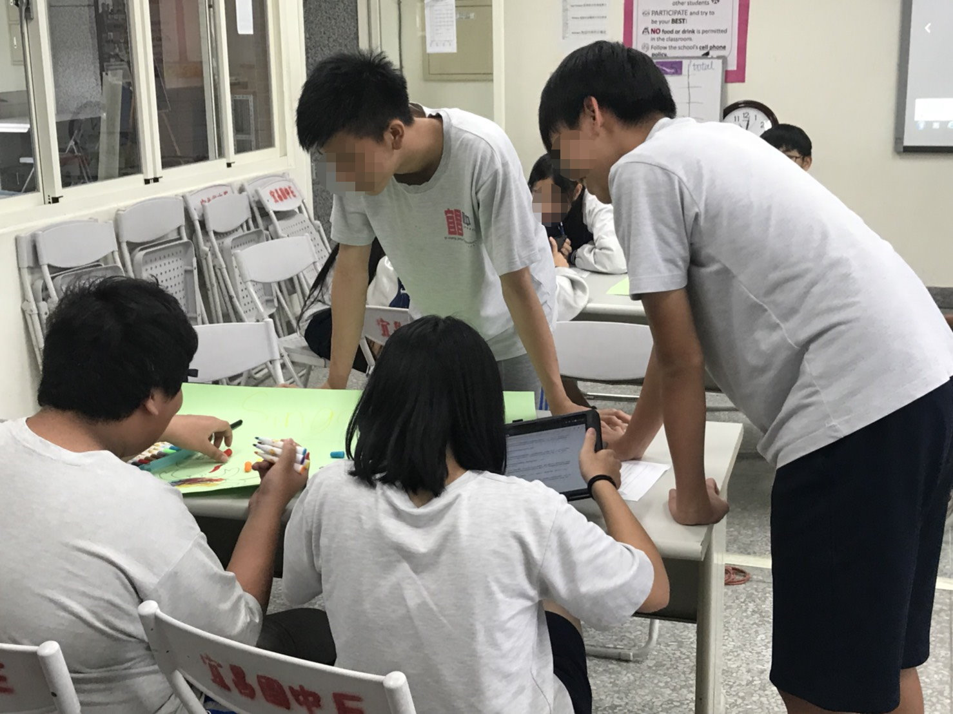
因應學生理解進度，而調整教學內容之示例
製作過程

Slide 64
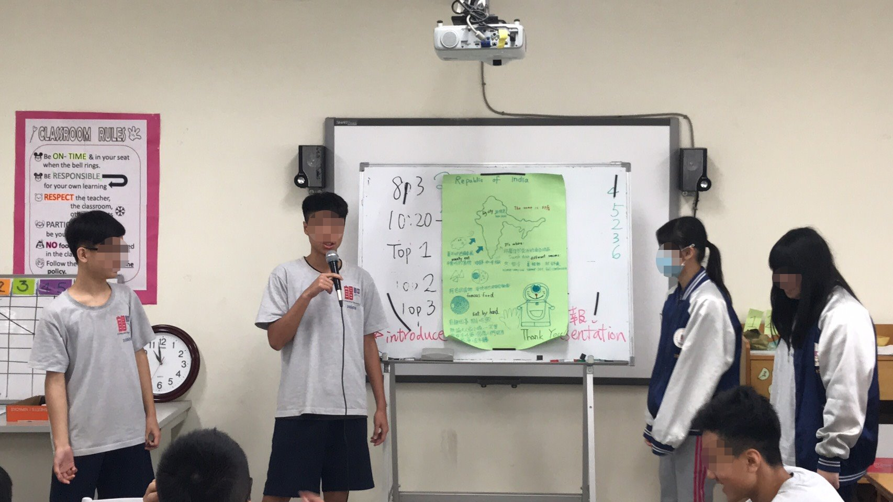
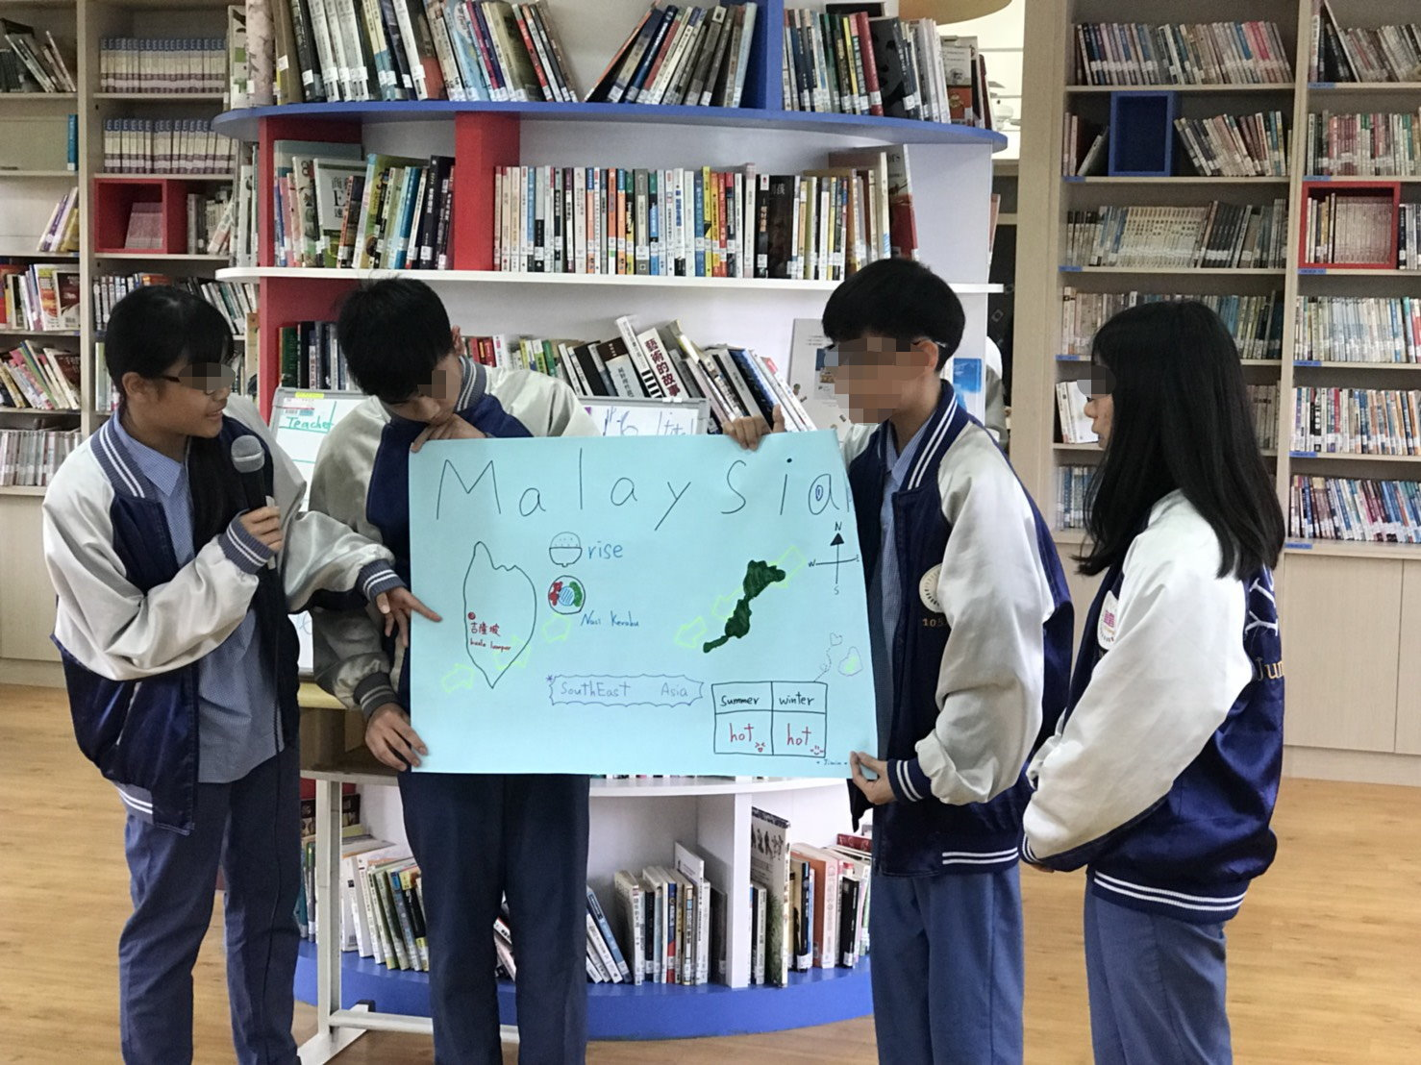
因應學生理解進度，而調整教學內容之示例
口頭發表

Slide 65
若是預訂進度沒上完怎麼辦？
主軸內容不變，但配合新進度，修改並加入已習得的新句型應用。
例：本來是八年級上課的內容，必須延到九年級上學期時，則修改內容，加入現在完成式、關係子句等。
別忘了，
以學生已學會內容與否，來決定是否進入下個單元或活動。

Slide 66
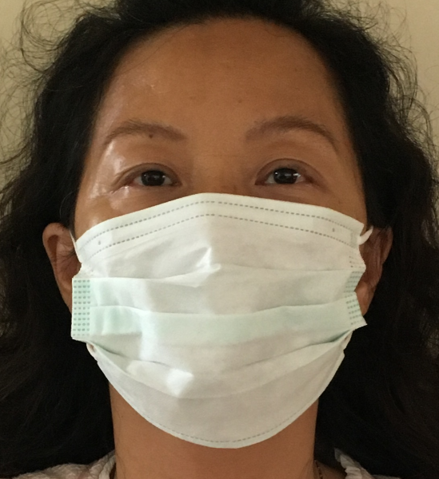
大單元實作
(口罩 mask)

Slide 67
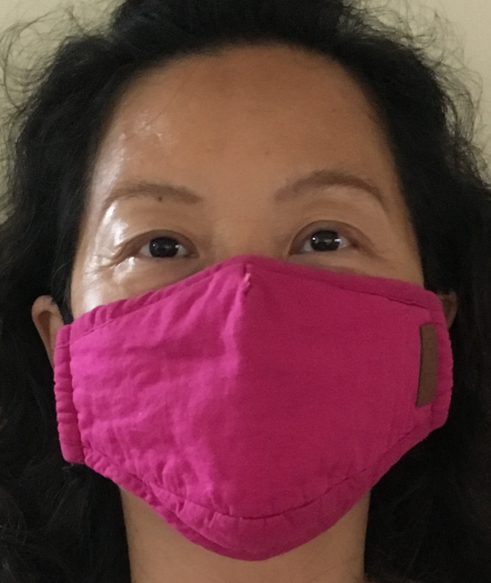
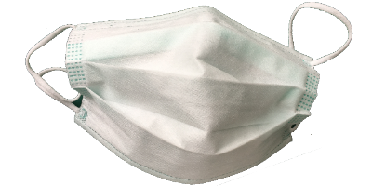
可跨越之領域/學科為何？
健康與體育領域
綜合活動領域
Notes:
disposable face mask: 一次性使用口罩

Slide 68
可融入之議題為何？
環境教育
多元文化教育

Slide 69
可培養之核心素養？
A 自主行動
英-J-A1、英-J-A2
B 溝通互動
英-J-B1、(英-J-B2)
C 社會參與
英-J-C2、英-J-C3

Slide 70
可套用句型
There is/are …
副詞性連接詞when, if, before等
其他

Slide 71
評量的編寫
「聆聽、口說」評量：可在平時課堂上進行
「閱讀」評量：(本文主題示例)
我國建議戴口罩
各國對於戴口罩意義不同的看法。
「寫作」評量：
要如何打分數？
Notes:
「寫作」評量示例：記者報導最近空污嚴重/感冒盛行，建議大家出門戴口罩。限字最好80個字以上。
評分指引：心測中心的寫作評分表

Slide 72
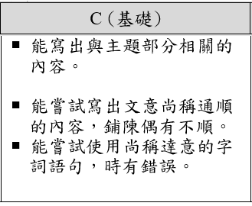
心測中心的寫作表現標準
只要是應用所學，嘗試寫出與主題有關的內容，就是C等級。
就是在鼓勵學生 應用所學表達意思。

Slide 73
寫作文意表達評分表 (p. 54)

Slide 74
以句型延伸性練習為主的小單元跨領域
英語科跨領域課程教學的型式之三
東南亞國家國土面積、人口比一比

Slide 75
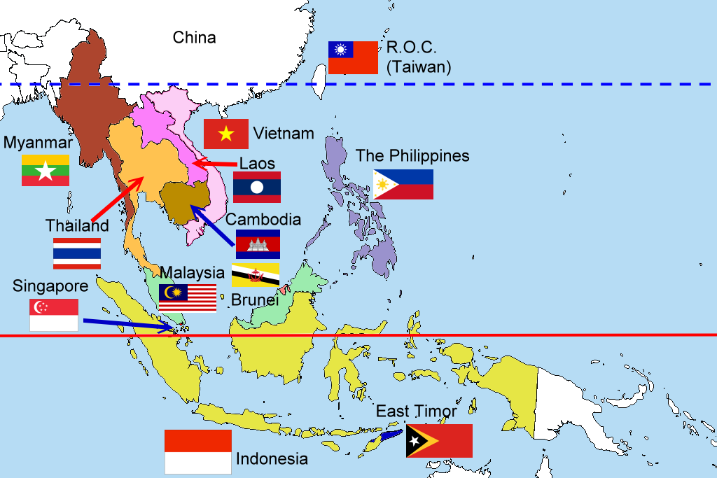
小單元示例：內容-1 (pp. 55-67)
形容詞比較級、最高級句型延伸練習評量：認識東南亞各國
練習使用hundred, thousand, million，熟悉長數字的說法。
康軒版八下第3學習段適用

Slide 76
小單元示例：取材說明
目前因各種原因來台的東南亞各國人士與日俱增。
學生家長是東南亞新移民者，人數漸增。
東南亞計有11國，人口多，海陸資源豐富，是很有發展潛力的地方，與我國關係日益密切。
配合政府新南向政策。

Slide 77
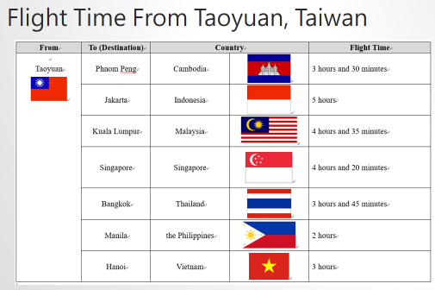
小單元示例：內容-2 (p. 68)
可再擴增為「It takes + 人 + 一段時間 + to V…」

Slide 78
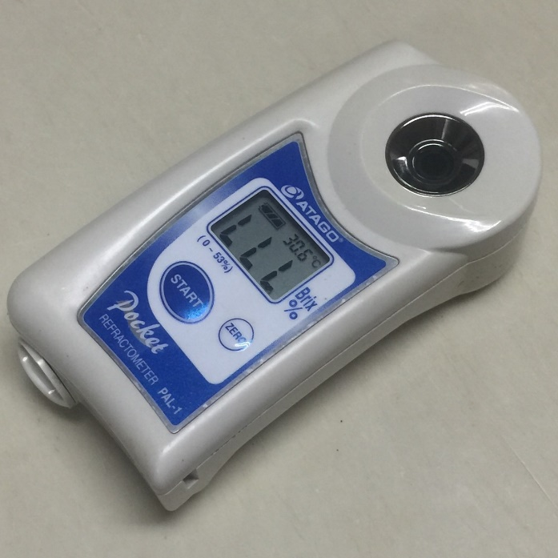
小單元實作
(糖度計)
(pp. 69-70)

Slide 79
參考資料來源
Wikipedia: https://en.wikipedia.org/wiki/Refractometer https://en.wikipedia.org/wiki/Brix
http://www.kruess.com/documents/Applikationsberichte/Brixmessung_Refraktometrie_en.pdf
https://www.flavoralchemy.com/journal/the-brix-of-sweet-fruit/

Slide 80
實作：John Always Likes Sweeter Fruit
John always likes sweeter fruit. Last month, John’s uncle, Tom, sent him a refractometer for his birthday gift on his birthday.
A refractometer
照片提供：侯耀仁

Slide 81
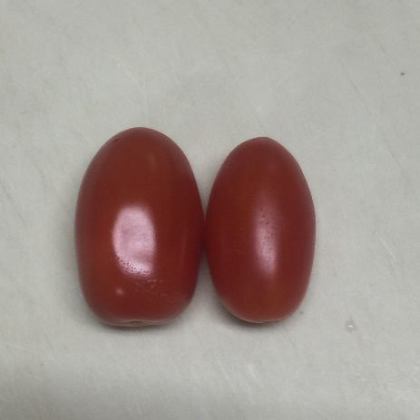
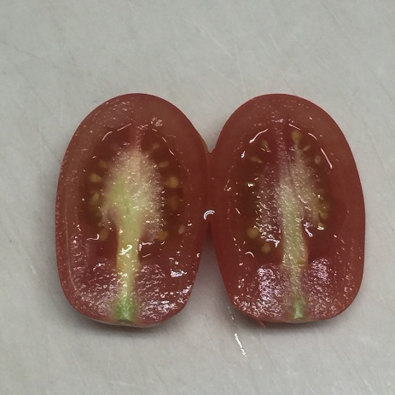
From then on, he always uses the refractometer to measure the sweetness of the fruit.
9.5
 measure 測量
照片、影片提供：侯耀仁

Slide 82
9°Bx (degrees Brix)

Slide 83
The unit of the sweetness is “°Bx”. It is read “degrees Brix”. The higher the degrees Brix, the sweeter the fruit.
 unit 單位

Slide 84
Some Fruit’s Degrees Brix
For example, bananas have 12°Bx (degrees Brix).
Tomatoes have 9°Bx (degrees Brix).

Slide 85
想想可套用哪些句型？

Slide 86
可套用句型：
形容詞比較級、最高級
because + 子句
其他？

Slide 87
可套用的評量標準有哪些？
聆聽？
口說？
閱讀？
寫作？
評分指引又要如何撰寫？

Slide 88
用各國鈔票 (notes)
教長串數字

Slide 89
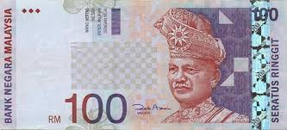
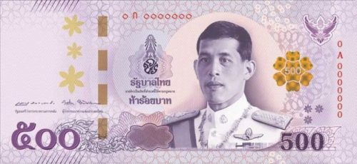
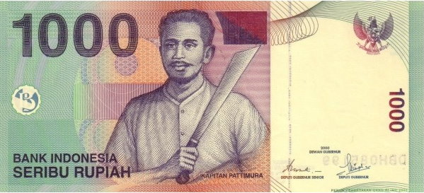
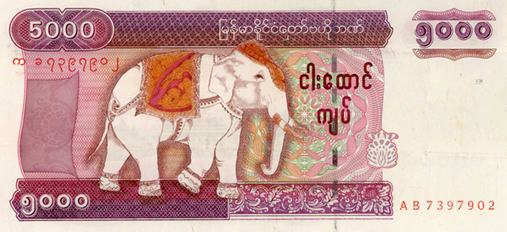
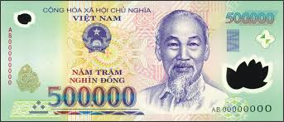
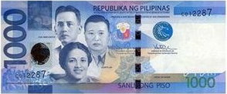
Activity 1: Read the Numbers on the Notes
Laos
Malaysia
Thailand
Indonesia
Myanmar
Vietnam
The Philippines
Singapore
Notes:
每張鈔票通常是代表著該國的文化、歷史或特殊事物，是藉以了解該國文化或自然特色的好介面，符合核心素養「C3 多元文化與國際理解」「英-J-C3」。
50萬越南盾=663.02台幣。1台幣=754.12越南盾。

Slide 90
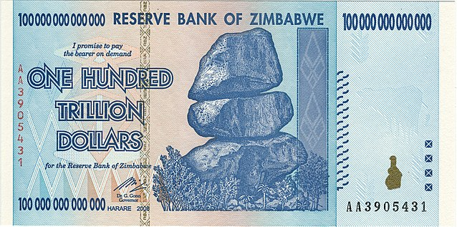
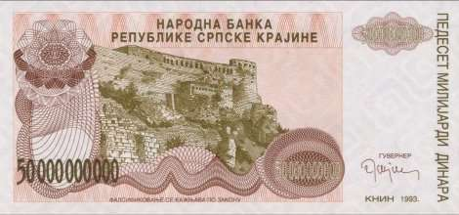
各國超大面額紙鈔
Zimbabwe
Serbia
圖片出處： http://mstar.pixnet.net/blog/post/16556022
Notes:
讓枯燥乏味的數字教學，增添點趣味。(辛巴威一百兆，塞爾維亞五百億)
辛巴威最大面額幣正面的圖案是辛巴威著名的平衡石景觀。他可是自然而然就長成這樣，讓人讚嘆大自然的神奇。 (出處：http://dreamyeh.pixnet.net/blog/post/24319932)
塞內加爾首都貝爾格萊德內城堡

Slide 91
若以「水果」當主題，
七年級還可以如何做？

Slide 92
跨生物科領域-1 (增加水果名稱詞彙 I)
apple:
fruit:
pineapple,
sugar apple,
wax apple
star fruit,
passion fruit,
bell fruit,
kiwi fruit,
dragon fruit
grapefruit

Slide 93
跨生物科領域-2 (增加水果名稱詞彙 II)
中、英文名稱發音很像的水果：
mango,
longan,
lychee,
melon,
lemon,
lime,
durian
tomato

Slide 94
可以設計哪些activities？

Slide 95
Activity參考-1 (口說)
可出示以上所教過的水果圖示，然後要求學生搶答。
或用配對方式，請學生搶答。

Slide 96
Activity參考-2a (口說)
由甲學生在乙學生背後寫一水果名，然後請乙學生猜出該水果英文字，並再說、拼出其複數形。
※ 因有身體碰觸，男女分開二人一組。

Slide 97
Activity參考-2b (口說評分方式)
在「猜出水果英文名字」、「說、拼出其複數形」二項口說評量中：
兩者都答對為 B 等級
只答對一個，則為 C 等級
若拼錯字，則為 D 等級
都沒說，則為 E 等級

Slide 98
Activity參考-3 (聆聽)
老師先張貼一張有12個月份的表在黑板上。
然後老師唸出一個句子，如We can eat strawberries in January, February, March, and April.
然後學生得依所聽到的內容，先挑出草莓圖，然後貼在黑板上正確的月份上。

Slide 99
也可以試試 跨數學領域

Slide 100
跨數學科領域-1 (加、減讀法)
參考網站：https://tw.blog.voicetube.com/archives/18811
Notes:
可以搭配水果的數量實施

Slide 101
跨數學科領域-2 (乘、除讀法)

Slide 102
感謝聆聽

